Slide 1
島しょ部の活性化を狙った
瀬戸内海縦断OWSの提案
インターカレッジコンペティション2016
関西WMG2021エクスカーションとしての
高松大学経営学部経営学科
スポーツ経営コース
正岡ゼミ 香西チーム

Slide 2
与えられた企画趣旨の吟味
・「関西ワールドマスターズゲームズ（WMG）2021」の意義とは
・具体的に実践できる事業提案が求められている
・本ゼミはスポーツ経営コースである
・地元の備讃瀬戸地域でできることはないか
・報告時間はわず
か10分である
⇒生涯スポーツ社会を実現するために「するスポーツ」の機運を高める
⇒生涯スポーツを核とした地域活性化、地域創生を図る
⇒アスリートのキモチがよくわかる文系学生と自認する
⇒島や海域を舞台とした、取り組みが適切ではないか
⇒企画の趣旨に沿った内容をコンパクトに紹介する

Slide 3
発表の流れ
着想の経緯
ＯＷＳの説明
開催の効果
ＷＭＧとの関連
実現の可能性
総括
今後のスケジュール

Slide 4
1.着想に至った経緯は？
備讃瀬戸の島しょ部では「瀬戸内国際芸術祭」の開催もあり、他地域の離島よりははるかに活性化が進んでいるように見えるが、現実にはまだまだである。
・瀬戸内国際芸術祭は３年に１回開催されている「現代アート」の祭典で、基本テーマは「海の復権」＝島の活性化だが、まだまだアート作品の展示にとどまる。
・ゼミ担当教員がＯＷＳをやっており、出場権を取るのが大
変だと聞かされた。すなわち、人気のあるイベ
ントらしい。これを工夫して開催すれば、ス
ポーツを通じた島の活性化に繋がるのでは？

Slide 5
2.ＯＷＳとは？
「オープン・ウォーター・スイム」のことで、自然の海や湖などで長距離を泳ぐレース。諸外国では歴史があるものの、わが国では最近徐々に認知度が高まりつつあるのが現状。
・諸外国では、各地で10kmを超える「マラソン・スイミング」も盛んに開催されているが、わが国では2016年現在で18大会程度が開催されているに過ぎず、距離も比較的短い。また、マスターズスイムでは最長が1,500mである。
・ゼミ担当教員が出場しているのは「せとうち
OWS」であり、出場権を取るのが大変なのは3
kmのワンウェイスイムだということだ。

Slide 6
3.ワンウェイスイムとは？
周回コースではなく、スタートとゴールの場所が異なる片道スイムである。港や沿岸部を離れて泳ぐので、より天候や潮流などの影響を受ける。
・ダイナミックな自然を相手にするため魅力が増すが、その分、主催者側の管理が大変になり経費も増す。わが国で現在、ワンウェイで開催されているのは「せとうちOWS（3km）」、「ひめじ家島OWS（3.2km）」などわずかである。
・この現状で、備讃瀬戸地域で長距離のワン
ウェイOWSを開催することができたとしたら、
国内はもちろん、海外からも必ず注目される！

Slide 7
4.どんな効果が期待できる？
瀬戸内国際芸術祭効果と相まって、瀬戸内海の知名度が高まるとともに、島々に恒常的にヒトが訪れる仕組みが確立できる。
・ヒトが来るようになれば、エコ（スポーツ）・ツーリズムなども可能になり、新たな田舎ビジネスのチャンスが広がる。これにより雇用が生まれ、移住等も促進される。
・日本文化に詳しいアレックス・カー氏によれば、「瀬戸内海は地中海よりよほど美しい」らしい（教員に聞かされるま
で知らなかった）。その瀬戸内海を横断するの
はさすがに距離的にムリだが、縦断ならこの地
域で可能なのではないか。

Slide 8
舞台となる備讃瀬戸地域
©瀬戸内国際芸術祭2016公式HP
上の地図を眺めると、いくつかのルートが見えてくるが、やはり、諸般の事情を鑑みて、「高松～宇野ルート」（約21km）が有望ではないか。

Slide 9
5.ＷMGとの関連性は？
関西WMG2021のOWS競技等に参加した国内外の選手に対し、魅力的な挑戦の場を提供する、エクスカーション（excursion）としての位置づけを目指す。
・関西ＷＭＧ2021では泉南市でOWSを開催する予定であるが、長距離のワンウェイOWSの機会を提供することは、多くのスイマーに福音をもたらす！
・備讃瀬戸地域は関西からも至近であり、瀬戸内海の多島美
を堪能しつつスポーツを行うことは、とくに海
外からの参加選手にとって非常に魅力的であ
り、その分、WMGへの参加者増につながる！

Slide 10
6.どんな形式が考えられる？
世界中からエリート選手を集めるマラソン
・スイミングと、一般向けにはチームを組んで島をリレーで繋いでいく形式などが考えられる。
・両方とも開催できれば効果は相当高まるが、前者の方がより開催難易度が高い。また、2021年から毎年（あるいは数年に１度）、初夏から初秋にかけての土日開催が望ましい。
・前者の場合、距離はルートにより18km～22km程度。後
者の場合、①高松港～女木港（4km）→②女木
港～男木港（4km）→③男木港～直島本村港
（7km）→④直島本村港～宇野港（5km）。

Slide 11
7.実現に至るまでには？
海上交通安全法をはじめとする法規制、海上保安庁・警察へのお伺い、運営ノウハウ、採算性、ボランティア等の確保、地元との折衝など、検討するべき課題が多々ある。
・上記のうち、とくに問題となるのが海上交通安全法である。該当する海域は、同法の対象とする「船舶交通が輻輳する特殊な海域」であり、ゼミ担当教員によると、このようなイベントはまず開催不可能であろうとのことだ。
・運営ノウハウ、採算性やボランティア等の確
保については、せとうちOWSを主催している岡
山県水泳連盟の方式が大いに参考になるらしい。

Slide 12
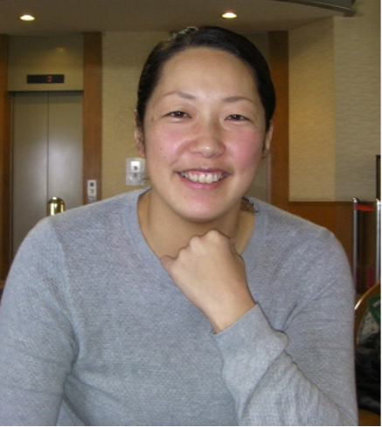
8-1.実現可能性を探る①
これまでに数々のOWS大会をプロデュースしている木原珠子氏（岡山県水泳連盟所属）を訪問し、本提案について意見を伺ってみた。
・最初に、世界中からエリート選手を集めることについては、「ワールドカップで10月末まで選手が転戦しており、よほど高額な賞金を提示しないと来ないであろう」とのことだった。
・一方、一般向けの島をリレーで繋ぐ形式につい
ては、やり方によっては実現が可能であろう、た
だし、「絶対に事故を起こしてはい
けない」という観点から運営を慎重
に検討する必要があるということだ。
木原珠子氏

Slide 13
8-2.実現可能性を探る②
せとうちOWSでは安全面を最大限に配慮して、ライフセーバーを始めとする各種サポートシステムを配備している。
・参加者については事前に泳力を十分チェックするとともに、ライフセーバー等を大量に配備する必要がある。また、地域住民については漁協の協力を得ることが何よりも肝要だが、当該地域では理解が得られやすいように思えるとのことだ。
・採算性については、せとうちOWSがほぼエントリーフィー
（@6,500×120名）のみで黒字運営できてお
り、スポンサーがいる方がありがたいが、営利
を目的としないのであればいけるとのことだ。

Slide 14
8-3.実現可能性を探る③
各スタート・ゴール地点は港よりも海岸付近の方が望ましく、陸上部については警察の許可は出るであろうが、海上部については海上保安庁に納得してもらえるかが鍵である。
・備讃瀬戸東航路を横切ることについて、他の条件をすべてクリアできたとしても、この部分に対する許可を得られることは木原氏でも想像できにくいとのことである。
・とは言え、「瀬戸内海縦断は大変魅力的であるには違いな
く、ルートを設定し、試泳をする段階からぜひ
関わりたい！」という、大変ありがたく心強い
言葉をいただけた。

Slide 15
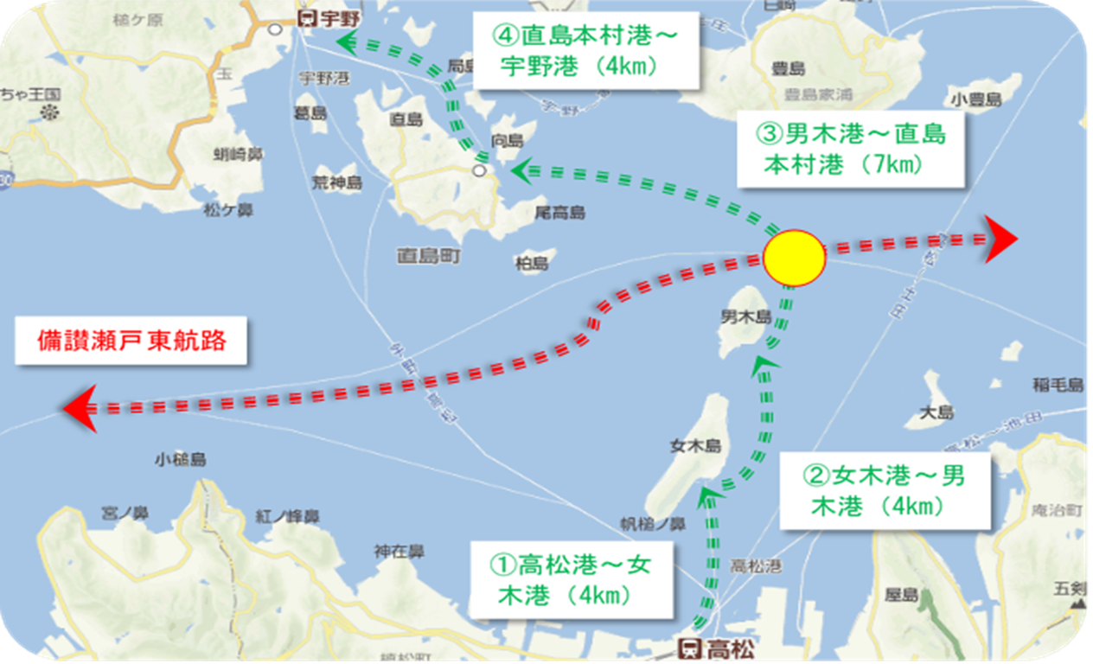
備讃瀬戸東航路との関係
幅1,400m
©YAHOO！地図をもとに加工
「高松～宇野ルート」を設定する場合、男木島～直島のルート上で、必ず備讃瀬戸東航路と交差するようになる。

Slide 16
8-4.実現可能性を探る④
木原氏に伺ったことをよく理解した上で、高松海上保安部航行安全課を訪問し、備讃瀬戸東航路について話を伺った。
・海上保安庁の使命は、船舶交通の安全を最優先に図ることであり、この観点から許可を与えるかどうかを判断する。
・備讃瀬戸東航路は幅1,400mの海域が連なっている航路であり、この幅を参加者すべてが最小限の時間で安全に抜けられるかどうかが最も重要なポイントである。
・過去の参考事例はなく、船舶の通行も頻繁な
ので許可を与えるのは困難であるが、実績をき
ちんと積んだのであれば相談に乗るとのことだ。

Slide 17
9.総括
一足飛びに、「島から島へ何百人規模が一斉に泳ぐ大会」の実現を夢見ていたが、現実にはステップバイステップで実績を積み上げていく必要があることを痛感した。
・地元地方自治体等の金銭的支援はそれほど必要ないが、瀬戸内国際芸術祭のこれまでの蓄積を利用できることで、地元の協力、宿泊、島間の移動交通手段、ボランティアの確保、外国人対応等について、スムーズに行く感触を得られた。
・しかし、瀬戸内海の知名度アップ、島しょ部
の活性化等については、ただちに大きな貢献は
できないようだとも思われた。

Slide 18
10.今後のスケジュール
今後５年間のタイムスケジュールは以下のように想定。
・2017年：ルート試泳（木原珠子氏と本学の協力体制）
・2018年：漁協の協力を得られた１ルートで練習会開催
・2019年：複数ルートでリレー形式の練習会開催
・2020年：全ルートでリレー形式のミニ大会開催
・2021年：本大会の開催

Slide 19
主な参考文献・ＵＲＬ
＜参考文献＞
・大貫映子他『マラソンスイミング』,(株)窓社,1988年11月.
・松崎裕子『松崎裕子-日本人初のプロ・マラソン・スイマー-』,(株)舵社,2001年5月.
＜参考URL＞
・「海上交通安全法」,http://www.nexyzbb.ne.jp/~j_sunami76/
kaikou_ho.html.
・「オープンウォータースイムレース」,http://www.openwater.jp/pdf/
what_is_ows.pdf.

Slide 20
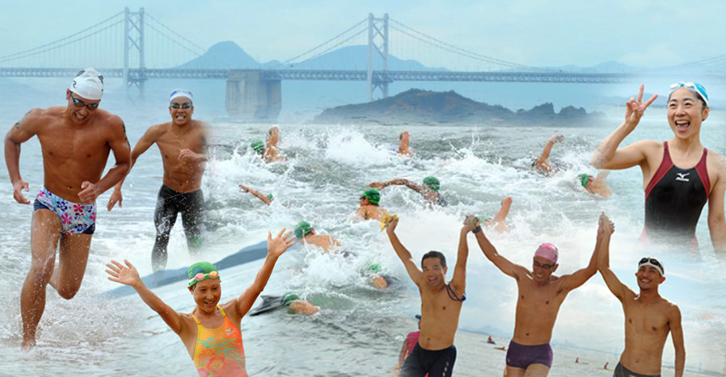
終了
ご静聴ありがとうございました
©瀬戸内OWS公式HP

